Slide 1
Trendy a úvod do práva finančního trhu
Marek Bočánek
107940@law.muni.cz
Michal Janovec

Slide 2
Obsah
Trendy finančního trhu
Úvod do práva finančního trhu

Slide 3
Finanční trh a jeho účastníci
Zprostředkovatelé
(Banky)
úvěry
vklady
Přebytečné finance (Investoři, my všichni)
Nedostatkové finance (Podniky, developeři, kdo potřebuje finance)
Půjčky, přímý nákup podílů…
Nabídka akcií, dluhopisů banky
Trh s cennými papíry
(např. burza)
Kapitálový + finanční trh
Nabídka akcií,
dluhopisů…
Nákup akcií, dluhopisů…

Slide 4
Trendy kapitálového trhu
XXX
XXX

Slide 5
Vývoj na trhu za poslední roky
Celosvětové výnosy z burzovního obchodování dosáhly v roce 2018 hodnoty 33,9 miliardy USD, přičemž významnou roli hrály deriváty. (zdroj: Deloitte)
XXX

Slide 6
Zlepšování transparentnosti
Princip: zajistit rovné podmínky pro všechny subjekty.
snaha o sjednocení mezinárodních pravidel (nicméně zatím hlavně USA a EU)
Zbavování se tzv. dark poolů (jak EU, tak USA) – zajištění maximální transparentnosti předobchodních i poobchodních cen – tím se zajišťuje i princip „best execution“ (vypořádání za nejlepší cenu).
pramen pro ČR: MiFIR

Slide 7
Automatizace – zlepšování ML
tzv. machine learning (ML – strojové učení) pro analýzu dat v zájmu řízení rizik
využití v rámci prediktivní analýzy, modelů atd.
zrychlování zpracování údajů (možná automatizace i u AML/CFT – boje proti praní peněz a financování terorismu)
přechod k elektronickým údajům
jednoduchý přístup ke cloud computing
nižší hardwarové náklady

Slide 8
Standardizace obchodování s deriváty
Nadále přetrvává mnoho manuálních procesů spojených s obchodováním (např. často rekonciliace derivátů v bankách).
Hlubší standardizace napomůže zjednodušení procesu s vyústěním v možné automatizaci – s tím i nižší náklady, efektivita a jednodušší posouzení souladu se zákonem.
Standardizace je iniciovaná International Swaps and Derivatives Association (ISDA), která se snaží o dosažení jednotného standardu obchodování derivátů – neustálá činnost.

Slide 9
Automatizace přijímání klientů
Tlak na zamezení legalizace výnosů z trestné činnosti nutí k neustálému zlepšování procesů Know Your Customer (KYC).
Aktuálně probíhá neustálý vývoj směřující k tzv.řešením robotic process automation (RPA), tedy k automatizaci přijímání klientů.
Tím by mohla být významná část hlubšího posuzování klientů rychlejší, nenáročná na lidské síly a sníženy omyly zaměstnanců a náklady.

Slide 10
Digitalizace vydávání CP
Digitalizace přes blockchain přinesla nové možnosti digitalizace cenných papírů nebo tokenizace, čímž může docházet ke snížení nákladů na veřejnou nabídku.
Nadále ale trvá problém s KYC, tedy objasněním původu peněz v případě platby určitými virtuálními měnami.
Příkladem může být společnost VStock Tranfer, která umožňuje (přes Vtoken) integraci blockchain systému v rámci burzovního systému v New Yorku.

Slide 11
Kyberbezpečnost
Finanční sektor se stává obětí hackerských útoků 4x častěji než jiná odvětví. (zdroj: Deloitte)
Rizika spojená s rozvojem využívání smartphonů pro obchodování, využívání služeb třetích stran bankami a obchodníky, API, otevřenější infrastruktura atd.
Iniciativa nejčastěji přichází z bankovního sektoru, což napomáhá i vývoji v rámci kapitálového trhu.
Spojení kyberhrozeb s hrozbou praní peněz a financování terorismu – proto vývoj „CyFi“ útvarů ve finančních institucích, které řeší obě společně.

Slide 12
Rozvoj kvanti-mentálního investování
Správci portfolií často využívají buď fundamentální, nebo algoritmický přístup.
V současné době je problémem nadměrné množství dat, která neumožňují lidské kapacitě zvládat takové množství dat k fundamentální analýze.
Dochází tedy ke kombinaci obou přístupů, kdy dochází k automatické analýze podstatných dat a jejich vyhodnocení kvalifikovanými manažery – hybrid kvantitativní analýzy a fundamentálního přístupu dostává název: kvanti-mentální přístup k investování.

Slide 13
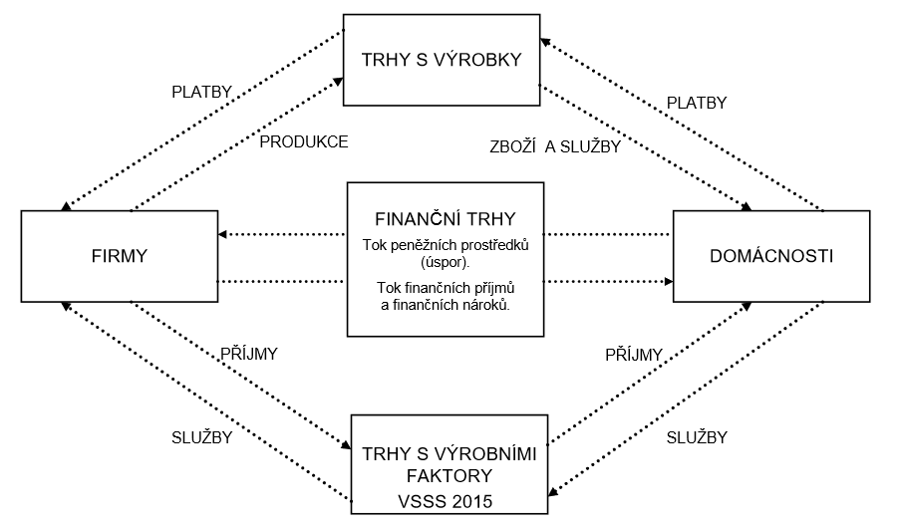
Finanční trhy v rámci ekonomického systému

Slide 14
Finanční trhy
Centrální role finančníh trhů je dána jejich schopností určit cenu peněz, tedy nastavit úrokové sazby a ceny cenných papírů, derivátů atd., což má dopad na spořivost subjektů (resp. jejich ochotu vzít si úvěr).
Finanční trhy dělíme obecně na:
peněžní trh
kapitálový trh

Slide 15
Kapitálový trh
Jedná se o trh s dlouhodobými finančními nástroji (více než 1 rok – v opačném případě se jedná o peněžní trh).
Člení se na:
primární – emise cenných papírů
sekundární – obchodování s již emitovanými nástroji
další členění na regulovaný vs. neregulovaný, dluhový vs. akciový atd.

Slide 16
Nátroje kapitálového trhu obecně
Dluhopisy - mimo těch, které spadají do peněžního trhu.
cenné papíry
investiční – akcie, CP opravňující k nabití akcií a dluhopisů atd.
CP kolektivního investování – podílové listy, investiční listy atd.
deriváty
futures
opce
swapy, atd.

Slide 17
Regulace kapitálového trhu v ČR
Právní úprava napomáhá stabilitě trhu vedle tržních mechanismů.
Dohled nad fungováním kapitálového trhu (na základě zákona) má Česká národní banka.
ČNB napomáhá k ochraně investorů, rozvoji kapitálového trhu – prostřednictvím transparentnosti KT, disciplíny jednotlivých subjektů na trhu, ale zároveň konkurenceschopností poskytovatelů služeb, předcházením krizím na trhu, podporou emisních aktivit a ochranou investorů nebo klientů.

Slide 18
Znaky regulovaného trhu
organizovaný trh
Obchodní podmínky jsou standardizované.
Obchoduje se se standardizovanými investičními nástroji.
V zájmu transparentnosti se kurzy obchodovaných investičních nástrojů stanovují a vyhlašují na základě jasné metodiky.
pravidelnost obchodních hodin a místa konání trhu

Slide 19
Dohled nad kapitálovým trhem
Od 1.4.2006 vykonává dohled nad kapitálovým trhem Česká národní banka.
ČNB – orgán veřejné správy
Plní následující úkoly:
rozhodování o žádostech a udělování licencí
kontrola určených podmínek v rámci udělených licencí (příp. povolení)
kontrola dodržování zákonných podmínek
řízení o správních deliktech a přestupcích (např. udělování pokut za nedodržování povinností, stažení licence atd.)
kontrola informační povinnosti dohlížených subjektů a sběr uvedených informací

Slide 20
Obecně k právu kapitálového trhu
speciální část finančního práva (nefiskální)
soubor právních norem upravujících právní vztahy vznikající, měnící se a zanikající v oblasti KT
Rozděleno v rámci více předpisů (zákonných nebo podzákonných norem)
Dva základní podsystémy práva KT:
soukromé právo KT = právo cenných papírů (součást práva obchodního) – metoda právní regulace: rovnost subjektů a smluvní volnost
veřejné právo KT = metoda právní regulace založená na nerovnosti subjektů (vertikální postavení), kogentních normách

Slide 21
Prameny práva kapitálového trhu
ústavní základy finančního práva
vnitrostátní prameny (zákon o podnikání na kapitálovém trhu)
nařízení a směrnice EU (např. MiFID II, MiFIR, EMIR atd.)
rozhodnutí Komise
dokumenty ESMA, EBA atd.

Slide 22
Základní prameny práva KT
zákon č. 256/2004 Sb., o podnikání na kapitálovém trhu (ZPKT)
zákon č. 191/1950 Sb., zákon směnečný a šekový
zákon č. 190/2004 Sb., o dluhopisech
zákon č.15/1998 Sb., o dohledu v oblasti kapitálového trhu a o změně a doplnění dalších zákonů
zákon č. 240/2013 Sb., o investičních společnostech a investičních fondech
zákon č. 229/1992 Sb., o komoditní burze
zákon č. 89/2012 Sb., občanský zákoník
zákon č. 90/2012 Sb., o obchodních společnostech a družstvech (zákon o obchodních korporacích)
další např.: https://www.mfcr.cz/cs/soukromy-sektor/kapitalovy-trh/pravni-ramce

Slide 23
Investiční služby – hlavní - §4 odst. 2 ZPKT
Hlavní investiční služby jsou:
přijímání, předávání a provádění pokynů
obchodování s investičními nástroj
obhospodařování majetku zákazníka
upisování a umisťování inv. nástrojů
investiční poradenství
provozování mnohostranného obchodního systému

Slide 24
Investiční služby – doplňkové - §4 odst. 3 ZPKT
úschova a správa investičních nástrojů
poskytování úvěru nebo zápůjčky zákazníkovi
poradenská činnost
investiční výzkum a finanční analýza
devizové služby spojené s investičními službami
služby spojené s upisováním investičních nástrojů

Slide 25
Subjekty podnikající dle ZPKT
Obchodník s cennými papíry - §5 ZPKT (minimálně jedna z hlavních investičních služeb, licence od ČNB, a.s. nebo s.r.o.)
Investiční zprostředkovatel - §29 ZPKT (služba přijímání a předávání pokynů a investiční poradenství; nepřijímá žádné peněžní prostředky nebo nástroje, ani neposkytuje jiné hlavní služby – registrace u ČNB).
Vázaný zástupce - §32a ZPKT (smlouvy s obchodníkem s CP nebo IS; poskytuje poradenství, propaguje investiční služby, nepřijímá prostředky ani investiční nástroje, v seznamu ČNB).

Slide 26
Prospekt cenného papíru
Poskytuje informace – z důvodu ochrany investorů.
Obecná úprava v §34 a §35 ZPKT (zejména struktura a obsah) – podrobně upraveno v nařízení Komise (EU) 2019/980.
ČNB rozhoduje o schválení prospektu.
Propekt musí obsahovat dostatečné informace k přesnému a správnému posouzení:
cenného papíru
majetku a závazků emitenta, jeho finanční situace
zisku a ztrát
budoucího vývoje podnikání emitenta

Slide 27
Uchovávání informací
10 let od uskutečnění obchodu nebo ukončení obchodního vztahu s klientem
Uchovávají se:
identifikační údaje
kopie dokladů k identifikaci
údaje o osobě provádějící první identifikaci klienta a datum
kopie dokumentů dle §9 (kontrola)
dokumenty k výjimce z id. a kontroly klienta
plnou moc nebo č. jednací rozhodnutí soudu o jmenování opatrovníka

Slide 28
Organizátor regulovaného trhu
Burza cenných papírů Praha, a.s.
RM-Systém, česká burza cenných papírů, a.s.
Obchodování je také možné v rámci mnohostranného obchodního systému, který má právo založit i obchodník s cennými papíry

Slide 29
Děkuji za pozornost

